Slide 1
Node.js 基礎資安漏洞防範

Slide 2
大綱
Node.js 環境簡介
第一支 Node.js 專案
XSS 簡介及防禦
SQLi 簡介及防禦

Slide 3
Node.js 環境簡介

Slide 4
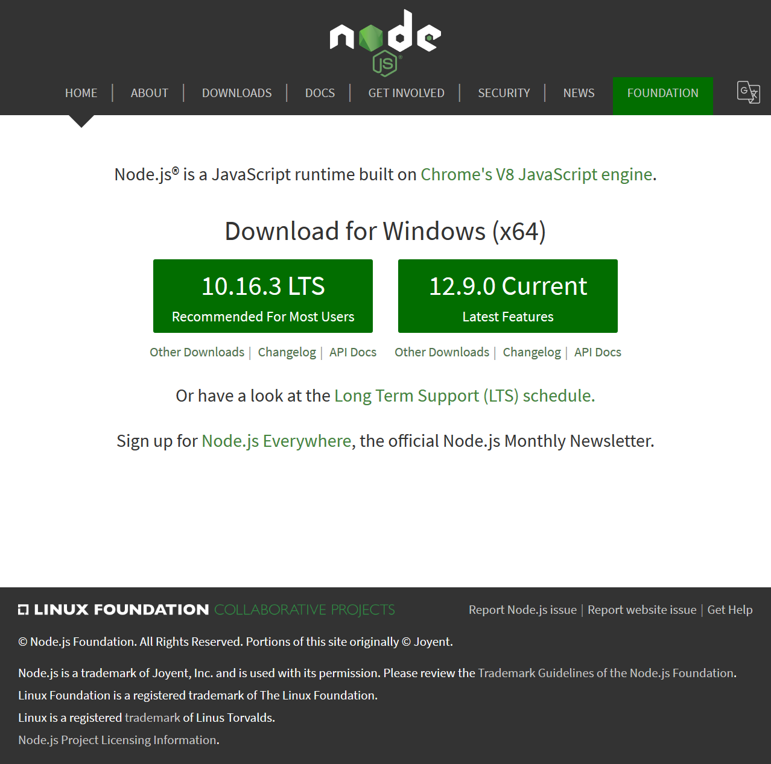
Node.js 是什麼?
一套基於 Google Chrome 的 V8 引擎所做的 JavaScript 執行引擎
由非同步事件 (Asynchronous Events) 作為基底
具彈性且易部署
相較於傳統網頁程式而言較輕巧
官網 nodejs.org

Slide 5
安裝
Windows
透過 nodist
可隨時透過此工具更改 Node.js 版本
https://github.com/marcelklehr/nodist
透過 choco
choco install nodejs
https://chocolatey.org
Linux
透過 apt/pacman
apt install nodejs
pacman -S nodejs npm
https://github.com/nodesource/distributions

Slide 6
NPM 簡介及使用 (1/2)
NPM 是什麼?
NPM 為 Node.js 的預設套件管理系統
NPM 可用於管理專案中所使用的各式 JavaScript 套件
e.g. Express, lucas, dompurify…etc.
NPM 官方技術文件
https://docs.npmjs.com/

Slide 7
NPM 簡介及使用 (2/2)
package.json 是什麼?
NPM 專案主核心之一
包含專案的詳細資訊如程式作者、所需套件等等的清單
類似於 .NET 程式的 *.csproj
範例如下
{ "name": "my-package-name", "version": "1.0.0", "description": "", "main": "index.js", "author": "MyName" }

Slide 8

NPM 重點命令集 (1/2)
npm init <initializers>
設定 package.json
初期專案設定
npm outdated
檢查 package.json 中所提及之套件更新

Slide 9
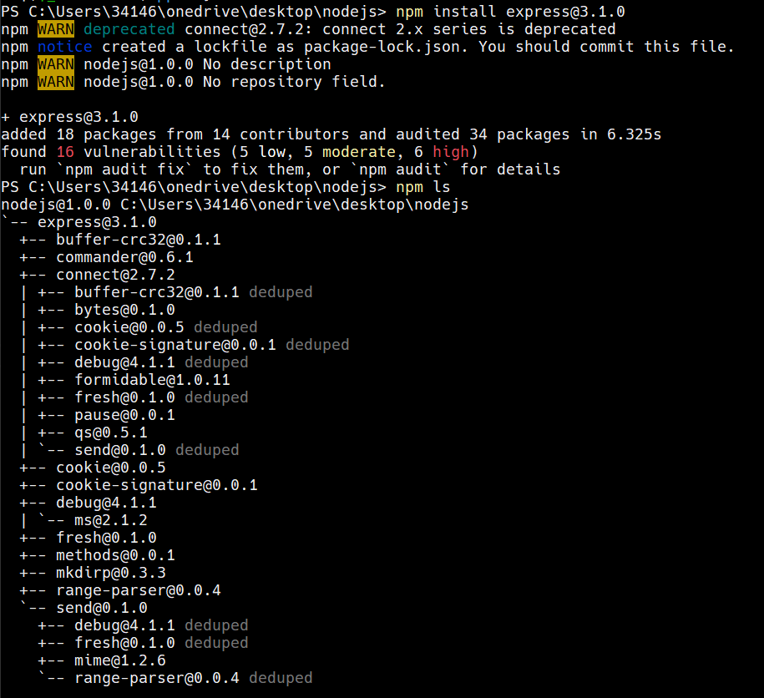
NPM 重點命令集 (2/2)
npm install <package>
安裝 Node.js 套件
可用於更新 NPM 本身
npm install -g npm
可直接安裝 GitHub 上套件
npm install git://github.com/user/package.git#v1.1.0

Slide 10
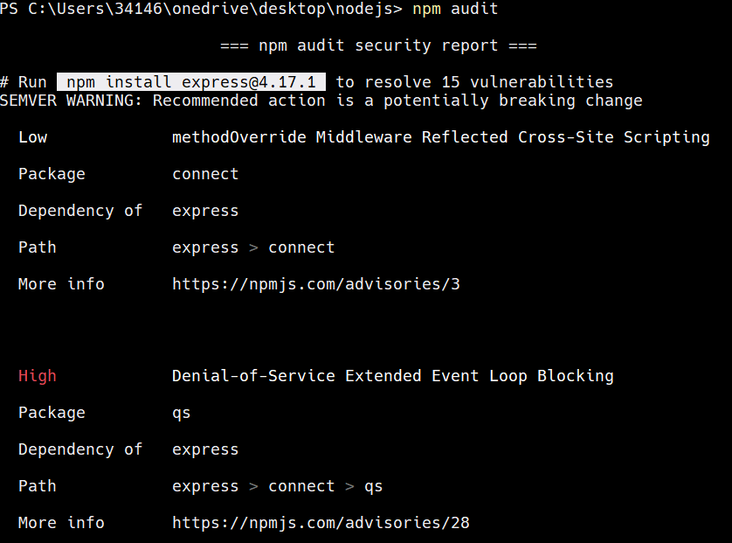
NPM 風險偵測 (1/2)
如何進行初步偵測
npm audit
於2018晚期新增
告知哪些元件具有已知風險
可透過 npm audit fix 自動更新任何具風險之元件

Slide 11
NPM 風險偵測 (2/2)
風險等級 | 建議行動
Critical (極高) | 須立即處理
High (高) | 須盡快處理
Moderate (中) | 時間准許情況下處理
Low (低) | 由擁有者自行決定

Slide 12
第一支 Node.js 專案

Slide 13
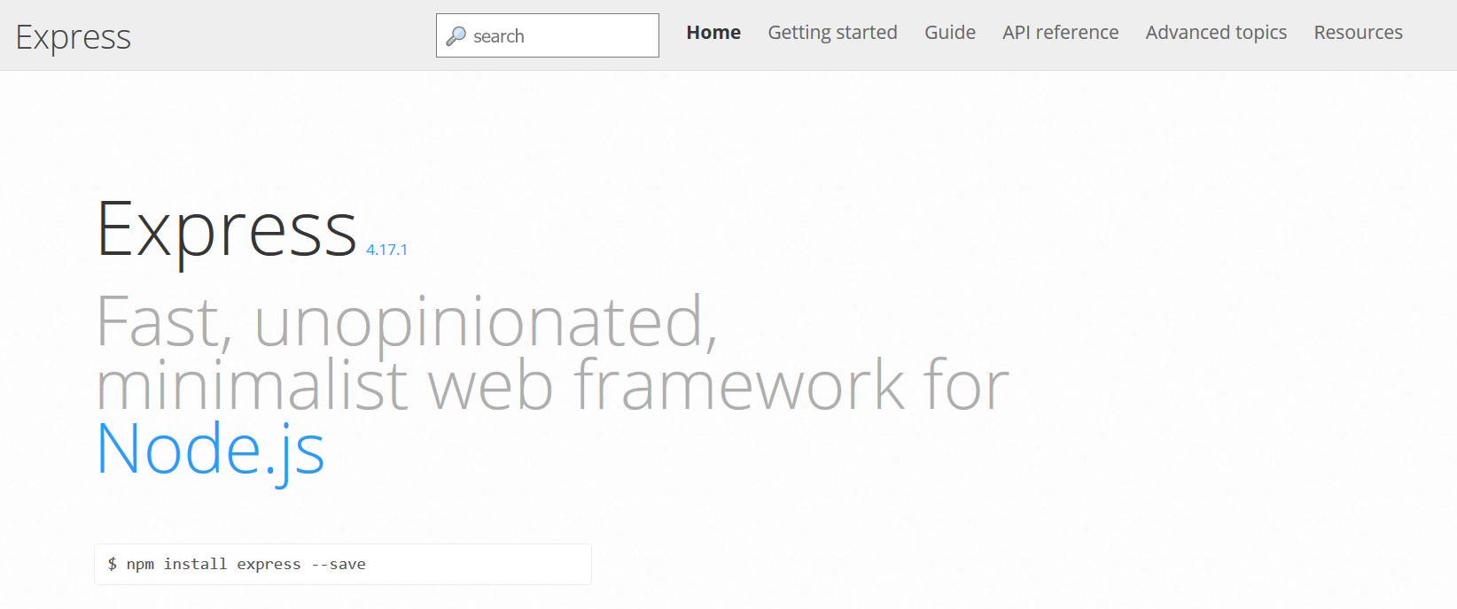
專案設定及介紹 (1/5)
Express 是什麼?
Express 是套快速及精簡的網頁框架
可用於快速設計 RESTful API

Slide 14
專案設定及介紹 (2/5)
Git 注意事項
若有使用 Git…
在安裝 NPM 模組時會產生 node_modules 資料夾，此資料夾不需加入至 Git 內
package-lock.json 及 package.json 需要加入至 Git 內

Slide 15
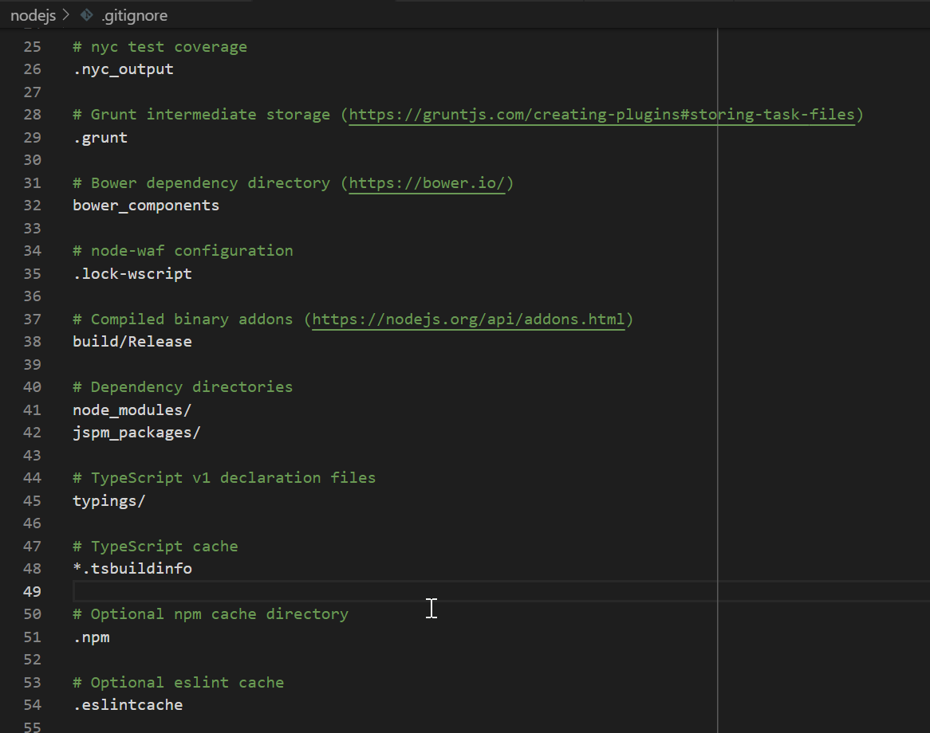
.gitignore 範例

Slide 16
專案設定及介紹 (3/5)
設定專案
建立資料夾並在資料夾內開啟終端機
輸入 npm init
將設定此專案的 package.json
預設輸出檔名為 index.js; 建議改為 app.js
輸入專案相關資料如專案名稱、版本、作者…等
輸入 npm install express
將安裝最新版本的 Express

Slide 17
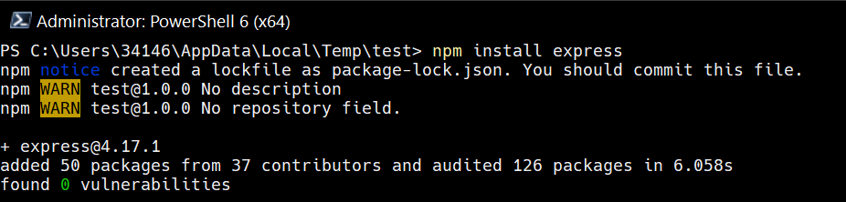
安裝 Express

Slide 18
專案設定及介紹 (4/5)
// Hello World 程式碼
// 尋找名為 "express" 的 Node.js 套件並將其初始化 const express = require('express'); // 創建 express const app = express(); // 設定 express 在哪一埠聽取 HTTP 請求 const port = 3000; // 格式：app.get(path, callback [, callback ...]) // 使用指定的 callback 將 HTTP GET 請求調至指定的路徑 // req 代表收到的 HTTP 請求 // res 代表要送出去的 HTTP 回應 app.get('/', (req, res) => res.send('Hello World!')); // 格式：app.listen([port[, host[, backlog]]][, callback]) // 綁定並監測指定埠口上的連接 app.listen(port, () => console.log(`Example app listening on port ${port}!`));

Slide 19
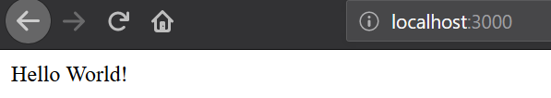
專案設定及介紹 (5/5)
結果
於同終端機內執行 node app.js
若在瀏覽器中開啟 http://localhost:3000 見到 Hello World 的字串即代表運行成功

Slide 20
基礎路由 (Routing) (1/2)
路由介紹
路由 (Routing) 指的是應用程式如何定義應用程式端點 (URI) 以及該如何回應客戶端請求的設定。
每一個路由可以有一或多個處理程式函數
當路由相符時，就會執行這些函數。
路由定義的結構如下：
app.METHOD(PATH, HANDLER)

Slide 21
基礎路由 (Routing) (2/2)
於主頁中回應 Hello World!
app.get('/', (req, res) =>{ res.send('Hello World!') });
對 /order 路由發出 PUT 時的回應
app .route('/order') .put((req, res) => { res.send('Received PUT request at /order/.'); });

Slide 22
發送靜態檔案 (1/2)
express.static 使用
Express 中有提供 express.static 當作發送靜態檔案的中介軟體。
express.static 方法簽章如下
express.static(root, [options])
其中， root 指的是該從哪個路徑指派這些靜態檔案

Slide 23
發送靜態檔案 (2/2)
搭配 app.use
舉例來說 app.use(express.static('public') 將會從 /public/ 資料夾中發布至該伺服器的主頁中
/public/hello-world.html 檔案可於 localhost/hello-world.html 中見到
在使用 app.use 設計路由時也可以指定該於哪些路徑中指派這些檔案
e.g.
app.use('/static', express.static('public'))

Slide 24
跨網站指令碼 (XSS) 簡介及防範

Slide 25
XSS 簡介 (1/4)
什麼是跨網站指令碼 (XSS) 攻擊
依 OWASP 描述，Cross-Site Scripting (XSS) 攻擊指的是透過網頁設計漏洞注入惡意腳本至良性或可信賴的網站中。
XSS 攻擊通常都是攻擊者透過具有漏洞的網頁程式來轉發惡意程式碼。
這些攻擊之所以能成功大多是因為開發者疏忽，任意聽信於使用者所提供的字串。
Cross-site Scripting via OWASP: https://www.owasp.org/index.php/Cross-site_Scripting_(XSS)

Slide 26
XSS 簡介 (2/4)
XSS 攻擊為 OWASP 2017 年報導中第七常見的網頁漏洞攻擊。
分為以下
Stored XSS
Reflected XSS
DOM-based XSS
Cross-site Scripting via OWASP: https://www.owasp.org/index.php/Cross-site_Scripting_(XSS)

Slide 27
XSS 簡介 (3/4)
Stored XSS
存儲式 XSS
XSS 腳本儲存在對方伺服器
造成每次造訪都可能觸發此惡意腳本

Slide 28
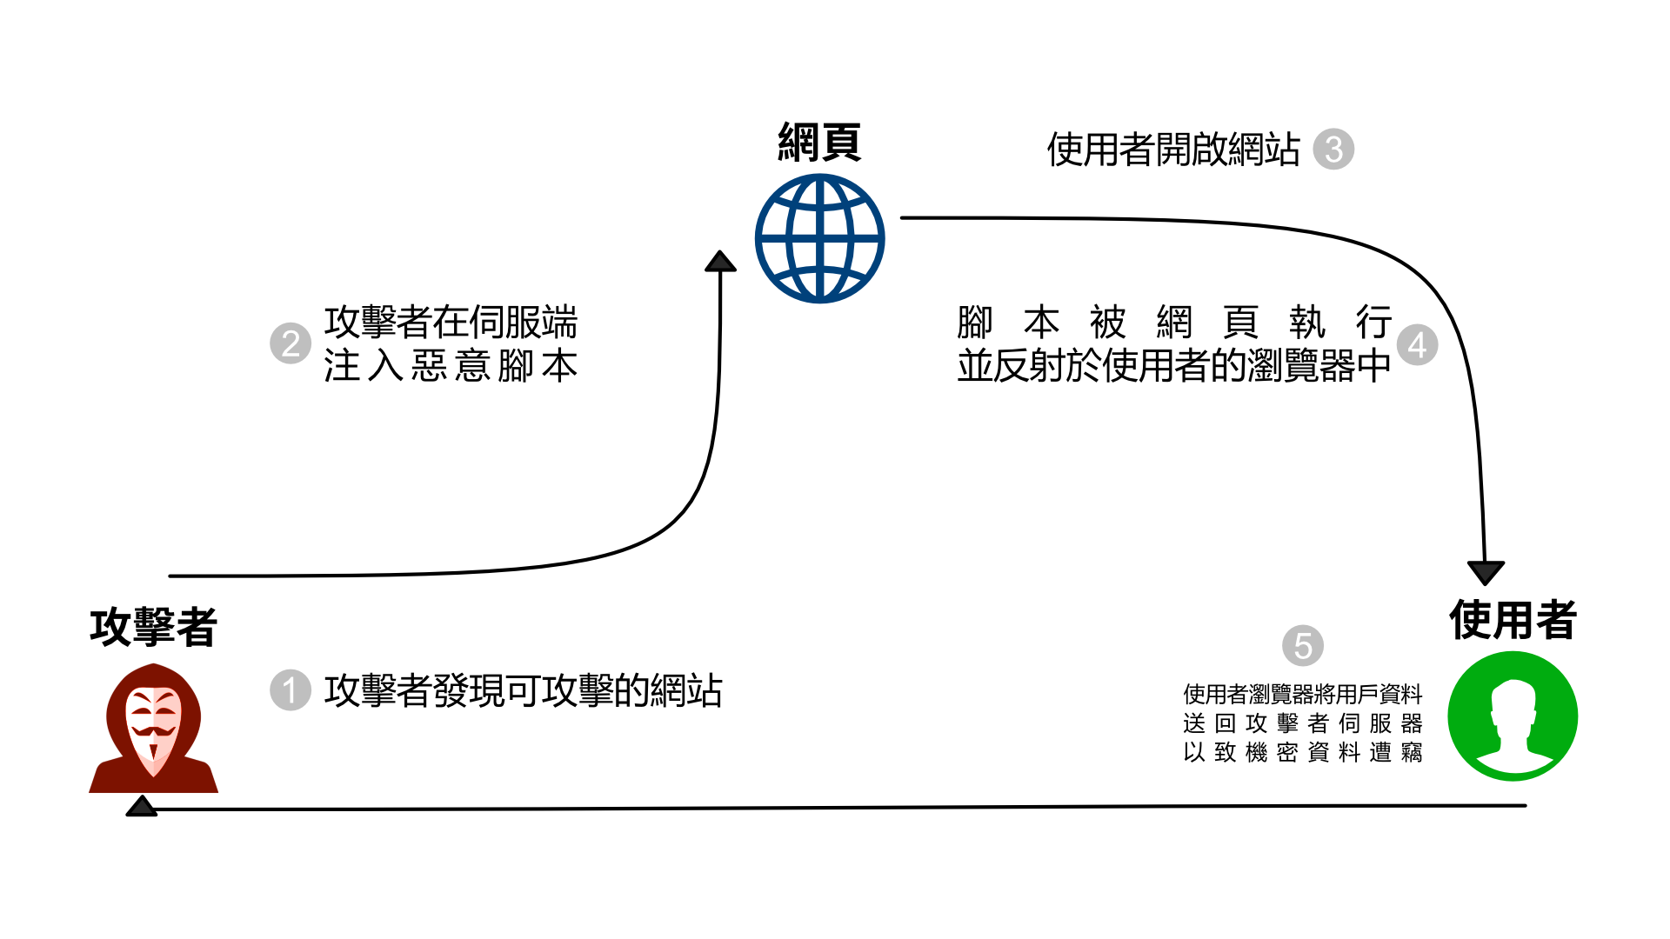
Stored XSS 攻擊流程

Slide 29
XSS 簡介 (4/4)
Reflected XSS
反射式 XSS
XSS 腳本為單次觸發
常見為透過 query string 進行攻擊
e.g. https://victim.corp/search?q=<script>alert('hi!')</script>

Slide 30
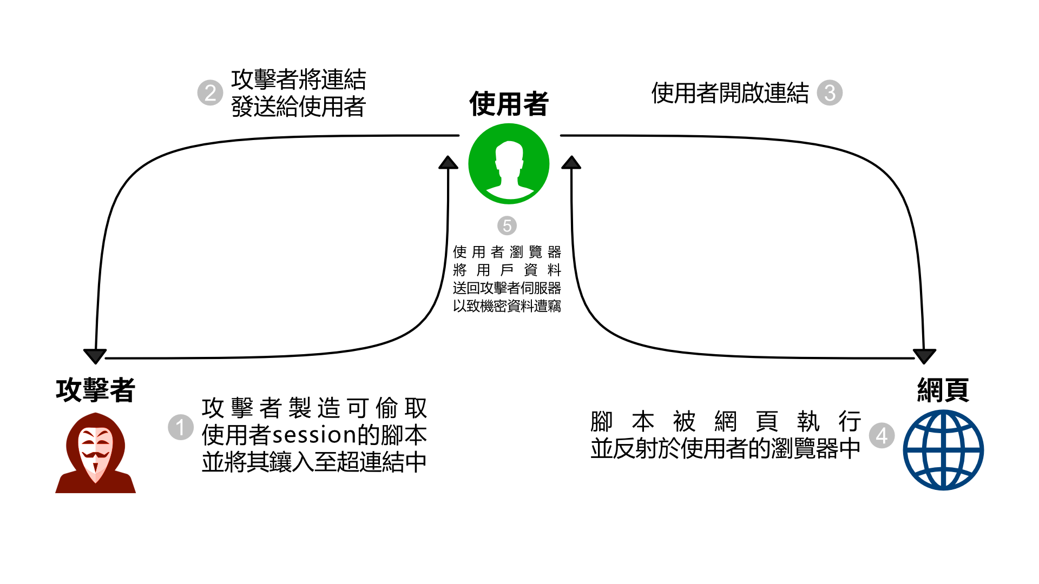
Reflected XSS 攻擊流程

Slide 31
Node.js XSS 防禦措施
注意事項
每道所新增的防禦措施都可能會有缺點
因此在防禦時，每道防線都要確實做好
千萬不能相信使用者所提供的任何東西
不論使用者是有意還是無意的，只要前後端有處理使用者可提供的物件都有可能會有缺失

Slide 32
Node.js XSS 防禦措施實作(1/9)
Helmet
Helmet 是一套專門與 Express 搭配的 Node.js 套件
Helmet 將自動套用某些防止第三方攻擊的 HTTP Header
安裝
npm install helmet --save

Slide 33
Node.js XSS 防禦措施實作(2/9)
let express = require('express'); let helmet = require('helmet'); let app = express(); // 選項一： // 使用 Helmet 所提供的預設值 // 預設值詳情請見 https://helmetjs.github.io/ app.use(helmet()); // 選項二： // 自行選擇使用 Helmet 所提供的防禦措施 app.use(helmet.xssFilter());

Slide 34
Node.js XSS 防禦措施實作(3/9)
DOMPurify
HTML 跳離
移除有害字元
替換具危險性之字元

Slide 35
Node.js XSS 防禦措施實作 (4/9)
清理 HTML 字串
降低 XSS 可能性
FastMail 贊助開發
有持續進行的 Bug Bounty 計畫
找到漏洞並修補的頻率較高
DOMPurify

Slide 36
Node.js XSS 防禦措施實作 (5/9)
const createDOMPurify = require('dompurify'); const { JSDOM } = require('jsdom'); const DOMPurify = createDOMPurify(window); // dirty 為不可信任的字串 // clean 為清理過後的字串 const clean = DOMPurify.sanitize(dirty);

Slide 37
Node.js XSS 防禦措施實作 (6/9)
HTML 跳離
可透過 JavaScript 的 replace 將敏感字元跳脫為無害的字元
e.g.
let escapedInput = sanitizedInput. replace(/&/g, '&amp;'). replace(/</g, '&lt;'). replace(/"/g, '&quot;'). replace(/'/g, '&#039;');

Slide 38
Node.js XSS 防禦措施實作 (7/9)
Content Security Policy (CSP)
CSP 是近年來 HTTP Header 中新增的一個 Response Header
Content-Security-Policy
提供一系列可指定來源的物件種類
可助於瀏覽器了解哪些是可信任且執行的腳本
透過這點，即可以降低 XSS 成功的風險性
CSP 並不是萬能法寶! 只是其中一道防線!
詳細列表請見 https://content-security-policy.com/

Slide 39
Node.js XSS 防禦措施實作 (8/9)
種類 | 名稱
腳本 | script-src
圖片 | img-src
樣式表 | style-src
字型 | font-src
連結 | connect-src
多媒體 | media-src
表單動作 | form-action
可透過 CSP 控制來源的物件種類

Slide 40
Node.js XSS 防禦措施實作 (9/9)
// 透過 Helmet 設定 CSP
app.use(helmet.contentSecurityPolicy({ directives:{ // 相等於 Content-Security-Policy: script-src 'self' code.jquery.com; scriptSrc: ["'self'", "code.jquery.com"] } }));

Slide 41
實際操作 Demo

Slide 42
實際操作 Demo (1/3)
運行範例程式
開啟終端機
透過 node app.js 運行~/Desktop/ch3的範例
瀏覽至 http://localhost:3000/?input=sample

Slide 43
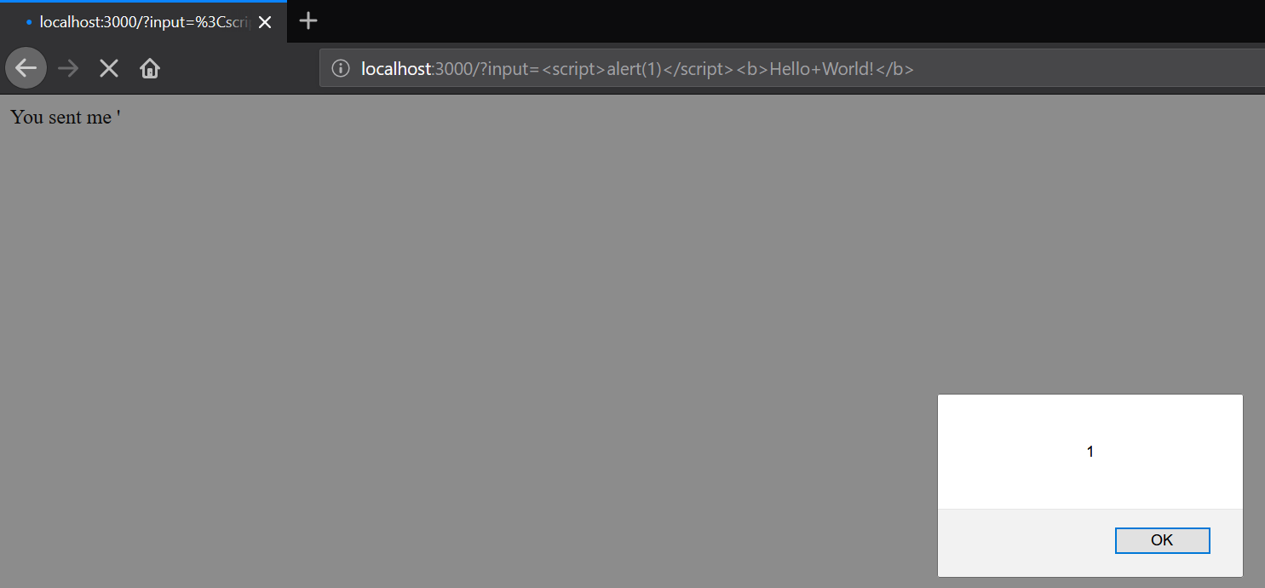
實際操作 Demo (2/3)
弱點
如果更改使用者所提供的參數 input，使用者可造成 Reflective XSS。
例如：http://localhost:3000/?input=<script>alert(1)</script><b>Hello+World!</b>

Slide 44
實際操作 Demo (3/3)
弱點修補
問題在於開發人員過於信賴使用者所提供的資料，因此，我們在回傳資料時需要非常小心，將敏感字串過濾。
DOMPurify
於 validation/purify.js 裡面，有進行呼叫 DOMPurify 以及將敏感字元替換的功能。
我們在 app.js 中即可呼叫我們所做的過濾方法，再回傳給用戶。
Helmet
在 configs/responseHeaderConfig.js 裡面，對 CSP 進行設定，進一步禁止in-line scripting執行。

Slide 45
SQL 注入攻擊 (SQLi) 簡介及防範

Slide 46
SQL Injection 簡介 (1/2)
什麼是 SQL 注入攻擊
SQL 注入攻擊 (SQL Injection/SQLi) 指的是透過應用程式中可輸入的資料中插入或注入 SQL 指令
SQL 注入攻擊一旦成功允許讓攻擊者…
存取(新增/更新/刪除)資料庫中的機密機料
控制整個資料庫
或甚至影響運行資料庫的作業系統

Slide 47
SQL Injection 簡介 (2/2)
常見風險
PHP 及 ASP 應用程式中仍存於許多較舊的程式呼叫碼
SQL 注入攻擊常出現於這些應用程式中
此類注入攻擊會因伺服器上的使用者存取權、攻擊者的技術等等而有不同的資安風險
資料庫中常會存放使用者的相關資料，如使用者名稱、密碼、交易資料等
因此 SQLi 風險通常被視為嚴重影響性的漏洞

Slide 48
常見補強方案
前言
每個補強措施都只是用來幫助防止攻擊者存取我方資料庫的一道防線
以下措施皆可能存有攻擊向量可允許攻擊者存取我方資料庫
正因如此，開發者必須在開發時部下各個防線

Slide 49
參數化查詢 (1/2)
介紹
SQL 注入攻擊最大的問題在於「混合程式碼與使用者所提供的資料」
參數化查詢可解決這個問題
參數化查詢指的是將參數進行適當安全性處理後，帶入至已準備好的 SQL 查詢語法中
可增進查詢語法的可讀性

Slide 50
參數化查詢 (2/2)
使用 Sequelize 函式庫 簡例 :
sequelize .query('SELECT * FROM users WHERE status = ?', { replacements: ['active'], type: sequelize.QueryTypes.SELECT }) .then(projects => { console.log(projects) });
sequelize .query('SELECT * FROM users WHERE status = :status ', { replacements: { status: 'active' }, type: sequelize.QueryTypes.SELECT }) .then(projects => { console.log(projects) });

Slide 51
資料驗證 (1/2)
介紹
資料驗證如名所指，為檢驗使用者所提供的資料，並防止有問題的資料混入至查詢語法中
較有效的方式為使用白名單驗證
僅限較無問題的字元通過驗證
將資料格式轉換為已知且可信任的資料

Slide 52
資料驗證 (2/2)
簡例
電子郵件存放於 SQL 資料庫前須符合 RFC 5321 的規格
檢查字串中是否有 @
用戶名部分不可超過 64 個八位元組
網域部分不可超過 255 個八位元組
電子郵件必須是可被寄發的
為檢查其寄發性，可寄送電子郵件確認信以確認地址及擁有人的正當性
Input Validation Cheat Sheat via OWASP https://cheatsheetseries.owasp.org/cheatsheets/Input_Validation_Cheat_Sheet.html

Slide 53
ORM (1/4)
介紹
ORM = Object-relational mapping (物件關係對映)
通常開發者提及 ORM 時，指的是實作 ORM 的函式庫

Slide 54
ORM (2/4)
實作 ORM 的函式庫助於操作資料庫相關動作
插入 Table
插入/刪除/更新資料
建立與開發者所用的程式語言相似的查詢語言 (e.g. .NET LINQ)
開發者不須手動寫入 SQL 查詢字串
降低不安全 SQL 字串的產生
減少開發者負擔
ORM 函式庫可助於不擅於使用 SQL 的開發者輕易地存取資料庫

Slide 55
ORM (3/4)
缺點
ORM 函式庫的主要目的並非為用於防止 SQL 注入攻擊所生
ORM 仍可因開發者缺失而造成 SQLi 的漏洞
網路上已有許多攻擊 ORM 的例子，且持續強調 ORM 並不是用來防止 SQLi 的
https://bertwagner.com/2018/03/06/2-5-ways-your-orm-will-allow-sql-injection/
https://snyk.io/blog/sql-injection-orm-vulnerabilities/
https://security.stackexchange.com/questions/80131/how-to-use-orm-correctly-to-prevent-sql-injection

Slide 56
ORM (4/4)
sequelize
Bookshelf
TypeORM
常見 NodeJS 函式庫

Slide 57
Sequelize ORM 語法簡例
// Sequelize syntax for 'SELECT * FROM post WHERE authorId = 12 OR authorId = 13;' Post.findAll({ where: { authorId: { [Op.or]: [12, 13] } } });

Slide 58
實際操作 Demo

Slide 59
實際操作 Demo (1/3)
運行範例程式
開啟終端機
移動至 ~/Desktop/sqli-demo
透過 sudo docker-compose up運行範例
瀏覽至 http://localhost:8888/login
以 admin/helloWorld 帳密登入
註: 若Docker無法啟動，請輸入sudo systemctl start docker

Slide 60
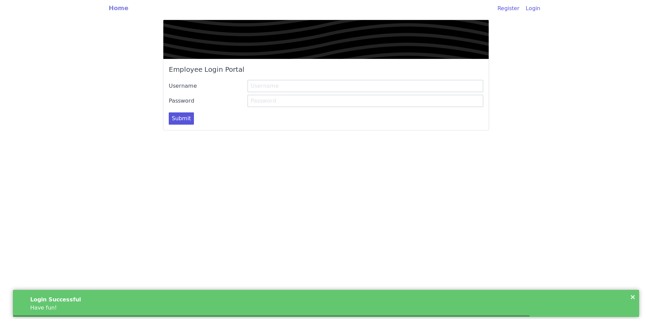
實際操作 Demo (2/3)
弱點
如果輸入類似 1' or '1' = '1的值會發現即使帳號不是admin只要密碼對了也能進入。

Slide 61
實際操作 Demo (3/3)
弱點修補
先前提及的字串過濾
使用 Sequelize 的 findOne 方法而非 raw query
models.User.findOne({ where: { username: req.body.username } })
.then((user) => {
//...
}).catch((err) => {
res.render('login', { failure: true, message: err.message })
})

Slide 62
總結
每道防線皆有可能有漏洞，但這不代表開發者不應使用其措施進行防範
開發者應實作所有可使用的防範措施
於存放資料至資料庫前，開發者必須實作以下措施
使用 ORM 或有必要時參數化查詢
檢驗使用者提供參數

